Slide 1
이젠파티
문의사항 시스템
정지원

Slide 2
목차
주제
요구사항
개발 환경
개발 내용
개발 내용 상세
와이어 프레임
DFD
DB 모델링
기능 설명
개발 핵심 코드
오류 수정
개발 후기

Slide 3
주제
이젠파티 쇼핑몰 – 문의 사항 시스템
일반사용자가 문의를 목적으로 시스템 개발
관리자가 일반사용자가 문의를 답변하는 시스템 개발

Slide 4
요구 사항
문의 목록, 문의 보기, 문의 등록, 문의 수정, 문의 삭제를 할 수 있다.
사용자는 글작성과 본인이 작성한 글을 볼 수 있다.
관리자는 사용자의 글보기와 답변을 작성할 수 있다.
관리자는 일반사용자 문의 글을 삭제를 할 수 있다.

Slide 5
요구 사항
공지사항
번호 | 요구사항명 | 상세내용
1 | 문의 리스트 | 일반 사용자는 문의 리스트 볼 수 있어야 한다. 일반 사용자가 볼 수 있는 정보는 문의 번호, 제목, 작성자, 작성일, 로 한다. 일반 사용자는 질문 내용을 제목이나 내용으로 검색할 수 있어야 한다. 최근 질문이 제일 위에 보이게 하고 답변도 최근 답변이 제일 위에 보이기 처리한다. 모든 사용자 문의 보기를 제공하여야 한다.
2 | 문의 보기 | 일반 회원은 문의 리스트에서 제목을 클릭하여 보기를 할 수 있다. 일반사용자가 볼 수 있는 내용은 제목, 내용, 작성자, 작성일 로 한다.
3 | 문의 하기 | 일반 회원은 문의를 등록할 수 있어야 한다. 등록할 내용은 제목, 내용으로 하고 작성자를 로그인한 정보를 사용한다.
4 | 답변 하기 | 관리자는 문의한 글에 답변을 작성 할 수 있다.
5 | 문의답변 수정 | 일반 회원은 본인이 등록한 문의 글을 수정할 수 있다. 수정할 내용은 제목, 내용으로 한다.
6 | 문의답변 삭제 | 일반 회원은 본인이 등록한 질문이나 답변을 삭제할 수 있다. 관리자는 본인과 상관없이 등록한 문의 글을 삭제 할 수 있다. 문의나 답변을 삭제하면 동시에 아래에 달린 답변은 자동으로 삭제되어야 한다.

Slide 6
개발 환경(HW / SW)
JAVA
개발 언어
Tomcat
Server
Oracle
DBMS
AMD RYZEN 5600X CPU 3.70GHz
Eclipse
개발 도구
DB 개발 도구
Windows 10
OS
SQL Developer

Slide 7
개발 환경(Library)
OJDBC6
DB 드라이버
COS
File Upload
JSTL
User Tag
sitemesh
layout
PageObject
List Page
js 표준화
디자인 표준화
jQuery
BootStrap 3

Slide 8
개발 내용
사용자
관리자
문의 리스트
문의 글 보기
문의 글 작성
문의 글 수정
문의 글 삭제
문의 글 보기
문의 답변 글 쓰기
문의 답변 글 수정
문의 글 및 답변 삭제

Slide 9
개발 내용 상세(공통 모듈)
권한 필터
com.ezen.util.db.DB

Slide 10
개발 내용 상세 – 문의 리스트
JSP
/qna/list.jsp
Service
com.ezenparty.qna.service.QnaListService
DAO
com.ezenparty.qna.dao.QnaDAO.list()

Slide 11
개발 내용 상세 – 문의 글 보기
JSP
/qna/view.jsp
Service
com.ezenparty.qna..service.QnaViewService
DAO
com.ezenparty.qna.dao.QnaDAO.view ()

Slide 12
개발 내용 상세 – 문의 글 등록
JSP
/qna/writeForm.jsp
Service
com.ezenparty.qna.service.QnaWriteService
DAO
com.ezenparty.qna.dao.QnaDAO.write()
/qna/write.jsp

Slide 13
개발 내용 상세 – 문의 답변 등록
JSP
/qna/answerForm.jsp
Service
com.ezenparty.qna.service.QnaAnswerService
DAO
com.ezenparty.qna.dao.QnaDAO.answer()
/qna/answer.jsp

Slide 14
개발 내용 상세 – 문의 글 수정
JSP
/qna/updateForm.jsp
Service
com.ezenparty.qna.service.QnaUpdateService
DAO
com.ezenparty.qna.dao.QnaDAO.update()
/qna/update.jsp

Slide 15
개발 내용 상세 – 문의 글 삭제
JSP
/qna/delete.jsp
Service
com.ezenparty.qna.service.QnaDeleteService
DAO
com.ezenparty.qna.dao.QnaDAO.delete()

Slide 16

와이어 프레임
main
문의 리스트
문의 글 보기
문의 삭제
/qna/list.jsp
/qna/view.jsp
/qna/delete.jsp
문의 등록 폼
문의 수정 폼
문의 답변 폼
/qna/writeForm.jsp
/qna/updateForm.jsp
/qna/answerForm.jsp
관리자
문의 등록 처리
문의 수정 처리
/qna/write.jsp
/qna/update.jsp

Slide 17
DFD – 문의 리스트
list.jsp
no, title, id, writeDate,
refNo, ordNo, levNo, parentNo(QnaVO)
QnaListService
no, title, id, writeDate,
refNo, ordNo, levNo, parentNo(QnaVO)
qna
QnaDAO
list()
no, title, id, writeDate,
refNo, ordNo, levNo, parentNo(QnaVO)

Slide 18
DFD – 문의 글 보기
view.jsp
no
no, title, content,
writeDate
(QnaVO)
QnaViewService
no, title, content,
writeDate
(QnaVO)
no
qna
QnaDAO
no, title, content,
writeDate
(QnaVO)
view()

Slide 19
DFD – 문의 글 등록
write.jsp
title, content, id
(QnaVO)
title, content, id
(QnaVO)
QnaWriteService
qna
QnaDAO
title, content, id
(QnaVO)
write()

Slide 20
DFD – 문의 답변 등록
answer.jsp
No, title, content
(QnaVO)
QnaAnswerService
No, title, content
(QnaVO)
qna
QnaDAO
No, title, content
(QnaVO)
write()

Slide 21
DFD – 문의 글 수정
update.jsp
no, title, content
(QnaVO)
QnaUpdateService
no, title, content
(QnaVO)
qna
QnaDAO
no, title, content
(QnaVO)
update()

Slide 22
DFD – 문의 글 삭제
delete.jsp
no
QnaDeleteService
no
qna
QnaDAO
delete()

Slide 23
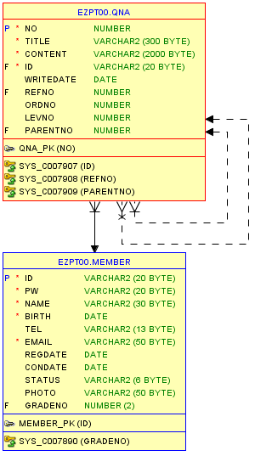
DB 모델링

Slide 24
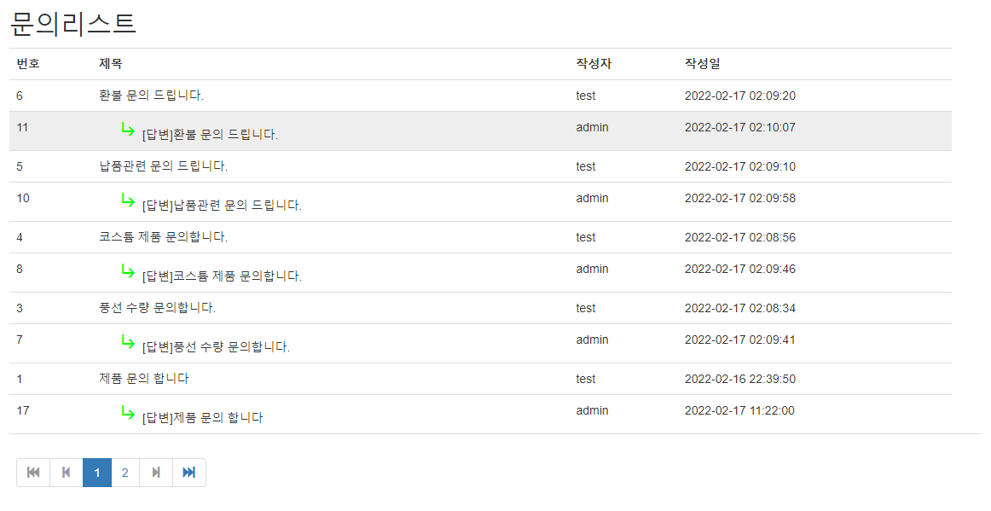
기능 설명 – 문의 리스트
문의 목록을 보여준다.
사용자는 자신이 작성한 글만 볼 수 있다.
문의 글 한 줄을 클릭하여 문의 글 보기로 이동할 수 있다.
하단 페이지 페이지네이션 표시
사용자는는 등록 버튼은 클릭하여 문의 글 등록을 할 수 있다.

Slide 25
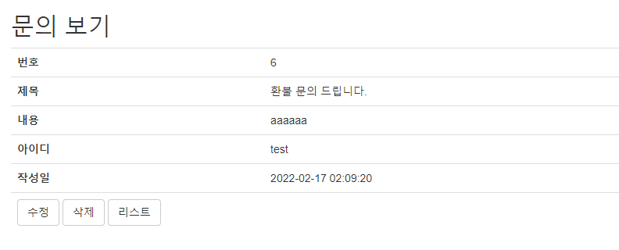
기능 설명 – 문의 글 보기
문의 글 상세 내용을 보여 준다.
사용자는 보여지고 있는 문의 글 을 수정/삭제할 수 있다.
리스트를 클릭하여 리스트로 다시 돌아 갈 수 있다.

Slide 26
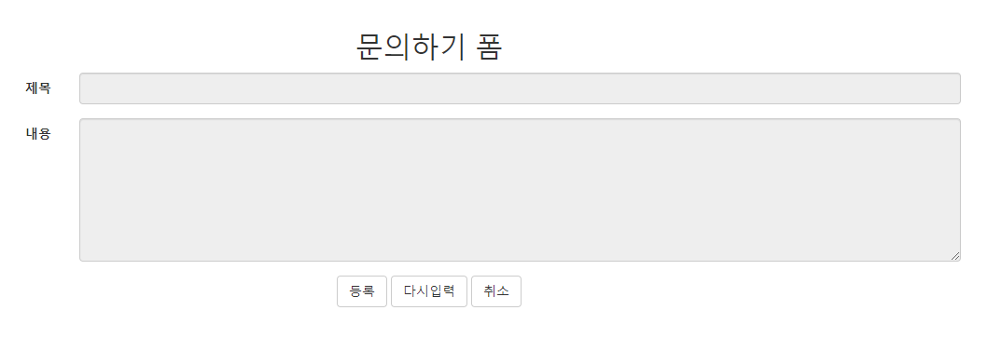
기능 설명 – 문의 글 등록
사용자는 문의 글 을 등록할 수 있다.
문의 제목과 내용을 입력 후 등록버튼을 누르면 문의 글을 작성하면 된다.

Slide 27
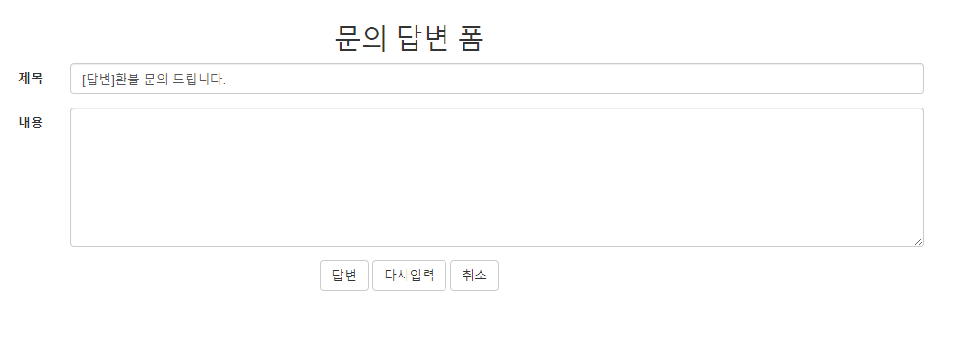
기능 설명 – 문의 답변 등록
관리자는 문의 답변 을 등록할 수 있다.
답변 글을 작성 후 답변을 누르면 글이 작성된다.

Slide 28
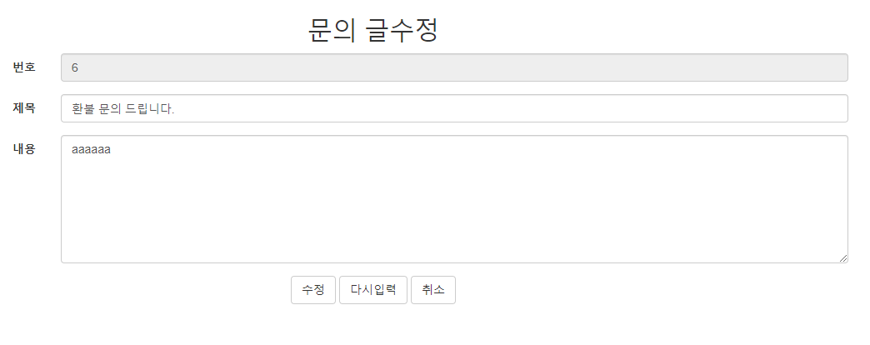
기능 설명 – 문의 글 수정
사용자는 자신이 등록한 문의 글 내용을 수정할 수 있다.
문의 번호는 수정이 불가능하다.
문의 글 내용을 수정 후 수정버튼을 누른다.

Slide 29
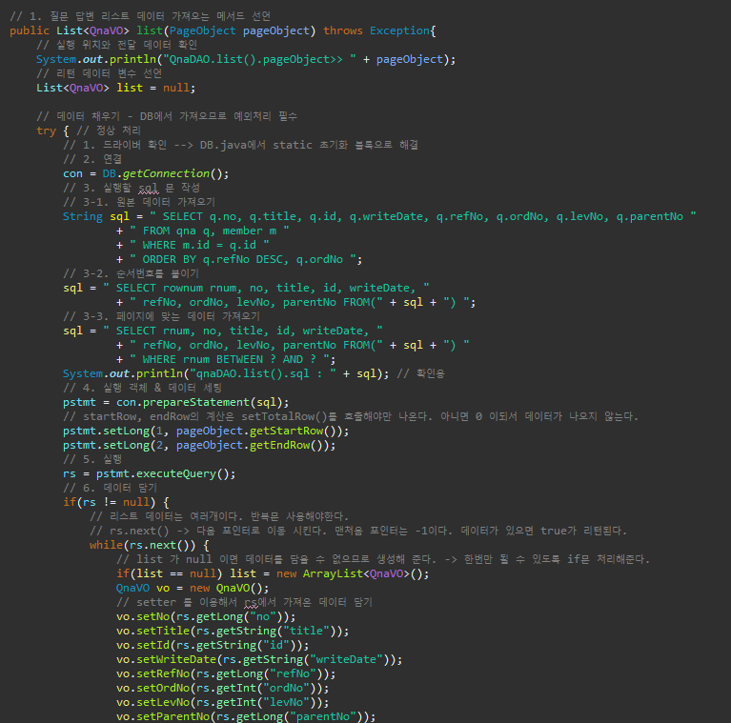
개발 핵심 코드
Sql문장을 이용해 데이터에 순서번호를 붙인후 페이지 처리를 가능하도록한 코딩- QnaDAO

Slide 30
오류 수정
내용
원인
문의 리스트에 제목이 안보인다.
원인: qnaDAO의 list에서 데이터를 가져올때 title 값누락
해결
qnaDAO의 vo.setTitle(rs.getString(“title”)); 추가

Slide 31
개발 후기
처음으로 팀 프로젝트를 하면서 서로의견을 제시하면서 만드는 게 재밌었습니다.
프로그램을 작동이 잘 안되어서 어려움도 있었지만 팀원들의 많은 도움으로 인해 해결 할 수 있었습니다.
기회가 된다면 다시한번 팀 프로젝트 하면서 팀원들과 의견을 나누며 진행하고 싶습니다.

